Slide 1
Об организационно-методическом сопровождении образовательных организаций при обучении детей-мигрантов
Елютина Алла Александровна,
заместитель директора КАУ ДПО «Алтайский институт развития образования имени А.М. Топорова»

Slide 2
Результаты исследования
По данным Минпросвещения, число несовершеннолетних иностранцев, получающих образование в России, с 2021 года выросло на 74 135 человек
При этом 77 процентов из них слабо владеют русским языком или не знают его совсем

Slide 3
851 учащийся Алтайского края является иностранным гражданином

Slide 5
НОВОВВЕДЕНИЯ С 1 СЕНТЯБРЯ 2023 ГОДА
1
2
6
7
Введение федеральных основных общеобразовательных программ во всех школах и детских садах
[ФЗ от 24 сентября 2022 г. № 371-ФЗ; приказы Минпросвещения России от 18 мая 2023 г. № 372, от 18 мая 2023 г. № 370, от 18 мая 2023 г. № 371, от 25 ноября 2022 г. № 1028; письма Минпросвещения России от 14 июля 2023 г. № 03-1187, от 3 марта 2023 г. № 03-350]
Использование единых государственных учебников истории для всех одиннадцатиклассников
[Приказ Минпросвещения России от 21 июля 2023 г. № 556 «О внесении изменений в приложения № 1 и № 2 к приказу Министерства просвещения Российской Федерации от 21 сентября 2022 г. № 858 «Об утверждении федерального перечня учебников, допущенных к использованию при реализации имеющих государственную аккредитацию образовательных программ начального общего, основного общего, среднего общего образования организациями, осуществляющими образовательную деятельность,
и установления предельного срока использования исключенных учебников»]
Привлечение обучающихся школ в обязательном порядке к общественно полезному труду
[ФЗ от 4 августа 2023 г. № 479-ФЗ «О внесении изменений в ФЗ «Об образовании в Российской Федерации»]
Апробация нового учебного предмета «Основы безопасности
и защиты Родины», введение которого планируется с 1 сентября 2024 года вместо учебного предмета «Основы безопасности жизнедеятельности»
[ФЗ от 4 августа 2023 г. № 479-ФЗ «О внесении изменений в ФЗ «Об образовании в Российской Федерации»]
Возвращение в школу серебряных медалей
(«За особые успехи в учении» II степени)
[ФЗ от 4 августа 2023 г. № 479-ФЗ «О внесении изменений в ФЗ «Об образовании в Российской Федерации»]
Письмо от 10 августа 2023 г. № ТВ-1552/03
Введение единой системы профориентации обучающихся школ
[ФЗ от 4 августа 2023 г. № 479-ФЗ «О внесении изменений в ФЗ «Об образовании в Российской Федерации»; письмо Минпросвещения России от 1 июня 2023 г. № АБ-2324/05
«О направлении информации о внедрении Единой модели профессиональной ориентации (главам субъектов РФ)»]
Проведение обязательной диагностики на знание русского языка детей мигрантов
[Приказ Минпросвещения России от 3 августа 2023 г. № 581
«О внесении изменения в пункт 13 Порядка организации и осуществления образовательной деятельности по основным общеобразовательным программам – образовательным программам начального общего, основного общего и среднего общего образования, утвержденного приказом Министерства просвещения Российской Федерации от 22 марта 2021 г. № 115»]
Введение должности советника директора по воспитанию в общеобразовательных организациях всех субъектов Российской Федерации, а также в организациях СПО
3
4
5
8
9
10
Расширение проекта «Профессионалитет» (будут открыты 60 образовательных кластеров среднего профессионального образования по отраслям, ориентированным на малый и средний бизнес, а также сферу услуг)
[Постановление Правительства Российской Федерации от 14 января 2022 г. № 4]
Внедрение ФГИС «Моя школа»
[Постановление Правительства Российской Федерации от 13 июля 2022 г. № 1241 «О федеральной государственной информационной системе «Моя школа»]
46

Slide 6
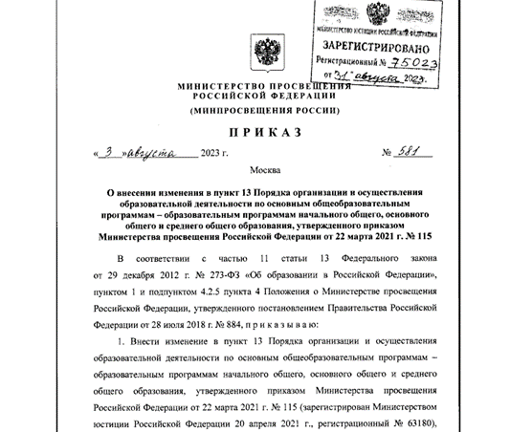
Проведение обязательной диагностики на знание русского языка детей мигрантов
[Приказ Минпросвещения России от 3 августа 2023 г. № 581
«О внесении изменения в пункт 13 Порядка организации и осуществления образовательной деятельности по основным общеобразовательным программам – образовательным программам начального общего, основного общего и среднего общего образования, утвержденного приказом Министерства просвещения Российской Федерации от 22 марта 2021 г. № 115»]

Slide 7
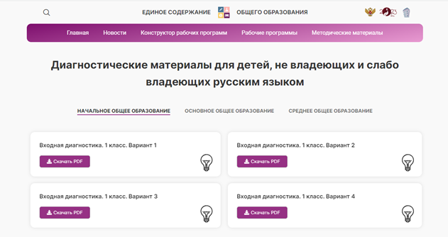
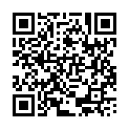
ДИАГНОСТИЧЕСКИЕ МАТЕРИАЛЫ ДЛЯ ДЕТЕЙ, НЕ ВЛАДЕЮЩИХ И СЛАБО владеющих русским языком размещены на портале «Единое содержание общего образования»

Slide 8
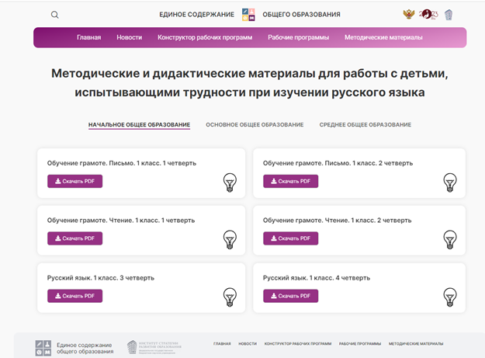
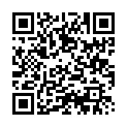
Методические и дидактические материалы для работы с детьми, испытывающими трудности при изучении русского языка размещены на портале «Единое содержание общего образования»

Slide 9
Учителя школ сталкиваются со следующими проблемами:
Преодоление языкового барьера.
2. Психологический стресс.
3. Трудности в подготовке домашнего задания.
4. Отсутствие помощи родителей.
5. Наличие национального акцента.
В результате для некоторых учащихся характерное поведение – стремление обособиться и замкнуться в себе, ограничив круг общения исключительно по национальному признаку, опираясь на обычаи, традиции и нравственно-этические нормы своего народа

Slide 10
профессиональные Затруднения Педагогов
при работе с детьми мигрантов
(результаты диагностики профессиональных дефицитов педагогов Алтайского края)
а) методические затруднения в преподавании русского как иностранного языка;
б) затруднения при интерпретации результатов диагностики детей-мигрантов;
в) затруднения в разработке учебных модулей, программ внеурочной деятельности для обучения детей, плохо говорящих на русском языке;
г) затруднения в обеспечении индивидуализации обучения детей-мигрантов;
д) затруднения в организации коммуникации со сверстниками, одноклассниками и другие.
Учитель должен в своей педагогической практике сформировать такую систему
обучения, чтобы постепенно ребёнок-билингв смог выйти на определённый
уровень успешности в постижении всех трудностей русского языка, что
позволит ему чувствовать себя комфортно среди русскоговорящих учащихся

Slide 11
организационно-методическом сопровождении образовательных организаций при обучении детей-мигрантов
АНАЛИЗ
- анализ результатов диагностики профессиональных затруднений педагогов;
- анализ результатов диагностики детей, не владеющих и слабо владеющих русским языком.
ИНФОРМИРОВАНИЕ
размещение нормативно-правовых и методических материалов федерального и регионального уровня на сайте Алтайского института развития образования: https://iro22.ru/soprovozhdenie/socializacija-nesovershennoletnih-inostrannyh-grazhdan/
ПОВЫШЕНИЕ
ПРОФЕССИОНАЛЬНОГО МАСТЕРСТВА ПЕДАГОГОВ
- адресные методические вебинары для образовательных организаций, обучающих детей-мигрантов;
курсы повышения квалификации по программам:
«Актуальные вопросы обучения детей-мигрантов русскому языку как неродному»;
«Организация работы общеобразовательных организаций по языковой и социокультурной адаптации несовершеннолетних иностранных граждан»;
стажировки на базе региональных инновационных площадок по данной теме.
КОНСУЛЬТИРОВАНИЕ
групповые и индивидуальные консультации членов проектной команды Алтайского института развития образования по вопросам социализации и психологической адаптации несовершеннолетних иностранных граждан, подлежащих обучению по образовательным программам дошкольного, начального общего, основного общего и среднего общего образования, среднего профессионального образования.

Slide 12
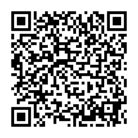
Проектная команда АИРО им. А.М. Топорова по вопросам социализации и психологической адаптации несовершеннолетних иностранных граждан, подлежащих обучению по образовательным программам дошкольного, начального общего, основного общего и среднего общего образования, среднего профессионального образования в Алтайском крае:
Сайт КАУ ДПО «АИРО имени А.М. Топорова»

Slide 13
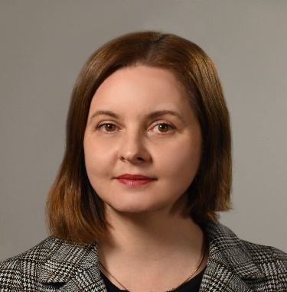
Контакты
ЕЛЮТИНА АЛЛА АЛЕКСАНДРОВНА, заместитель директора по учебно-методической работе КАУ ДПО «АИРО им. А.М. Топорова»,
канд. пед .наук
8(3852)555-897 доп.1003
E-mail: eaa@iro22.ru

